Slide 1
K-Nearest Neighbor
KNN, MapReduce trong bài toán phân dự đoán lớp hoa
Nhóm 1: Vũ, Tuyết Anh, Hằng, Vân

Slide 2

Big Data
Formula
Notes:
Dữ liệu lớn là một thuật ngữ chỉ bộ dữ liệu lớn hoặc phức tạp mà các phương pháp truyền thống không đủ các ứng dụng để xử lý dữ liệu này
DL quá lớn, cần các thuật toán giải thuật để giải quyết bài toán dữ liệu lớn ?

Slide 3
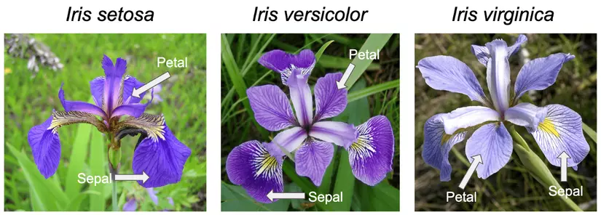
Iris flower problem
Formula
Notes:
có 1 bài toán: 1 tập dữ liệu hoa lớn, đưa input vào dự đoán ra hoa đó thuộc lớp hoa nào ?

Slide 4
Iris flower solutions
K-Nearest Neighbors (KNN):
Decision Tree (Cây quyết định)
Support Vector Machine (SVM):
Neural Networks (Mạng thần kinh nhân tạo):
Random Forest
Notes:
có 1 bài toán: 1 tập dữ liệu hoa lớn, đưa input vào dự đoán ra hoa đó thuộc lớp hoa nào ?

Slide 5
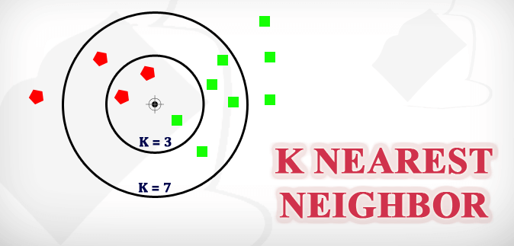
Iris flower solution
Notes:
có 1 bài toán: 1 tập dữ liệu hoa lớn, đưa input vào dự đoán ra hoa đó thuộc lớp hoa nào ?

Slide 6
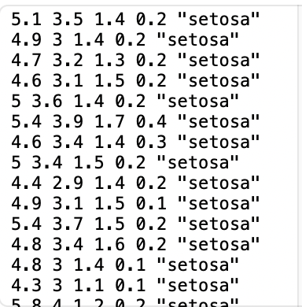
KNN Algorithms
Notes:
Một phân loại Naive Bayes dựa trên ý tưởng nó là một lớp được dự đoán bằng các giá trị của đặc trưng cho các thành viên của lớp đó. Các đối tượng là một nhóm (group) trong các lớp nếu chúng có cùng các đặc trưng chung

Slide 7
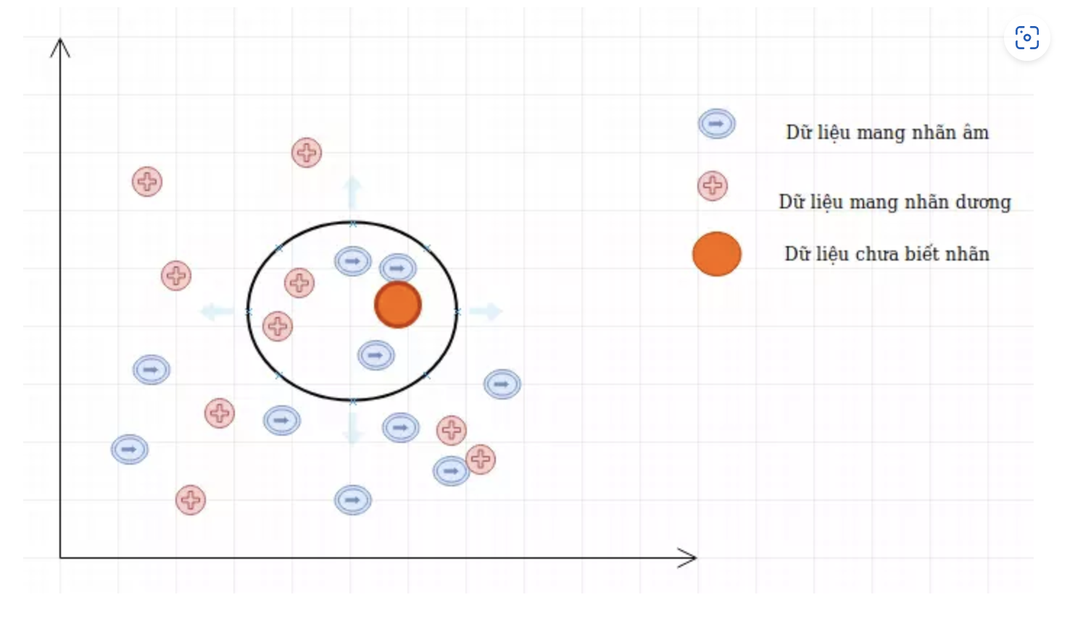
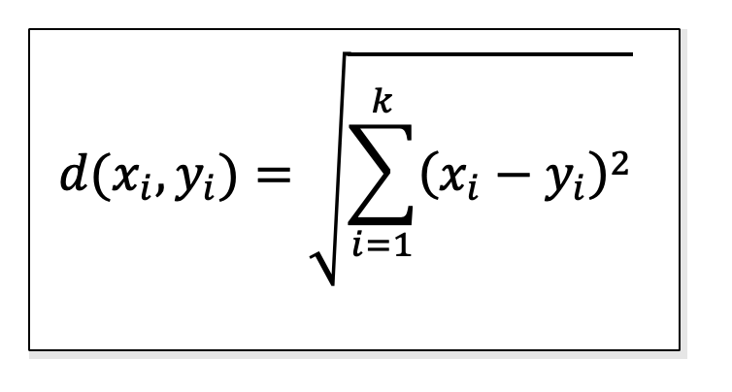
KNN Algorithms

Slide 8
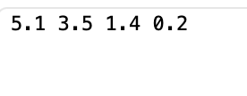
KNN Algorithms - iterative ?

Slide 9
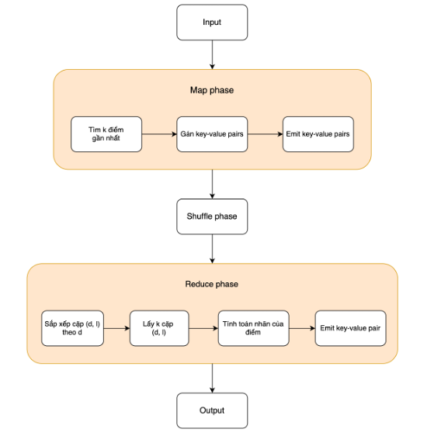
MapReduce KNN
Chia nhỏ tập dữ liệu huấn luyện thành các phần nhỏ hơn, gọi là "splits", và thực hiện tính toán KNN trên mỗi split độc lập. Sau đó, kết quả từ các split được tổng hợp lại để đưa ra dự đoán cuối cùng

Slide 10
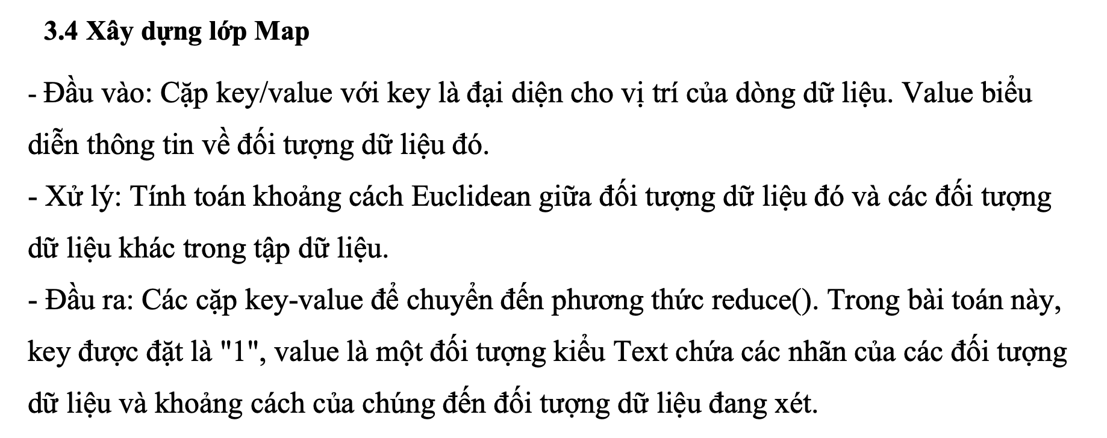
KNN + MapReduce

Slide 11
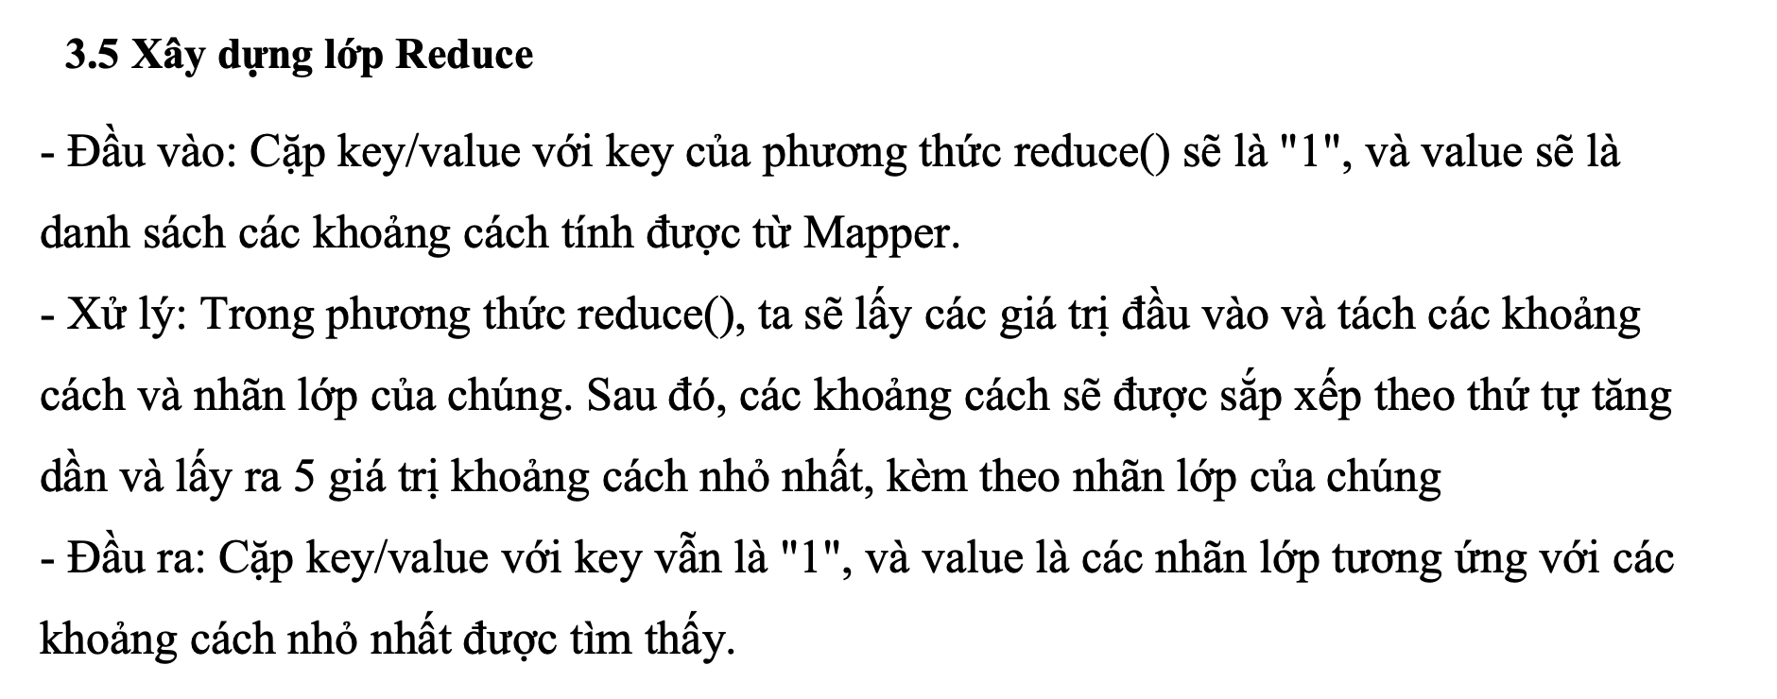
KNN + MapReduce

Slide 12
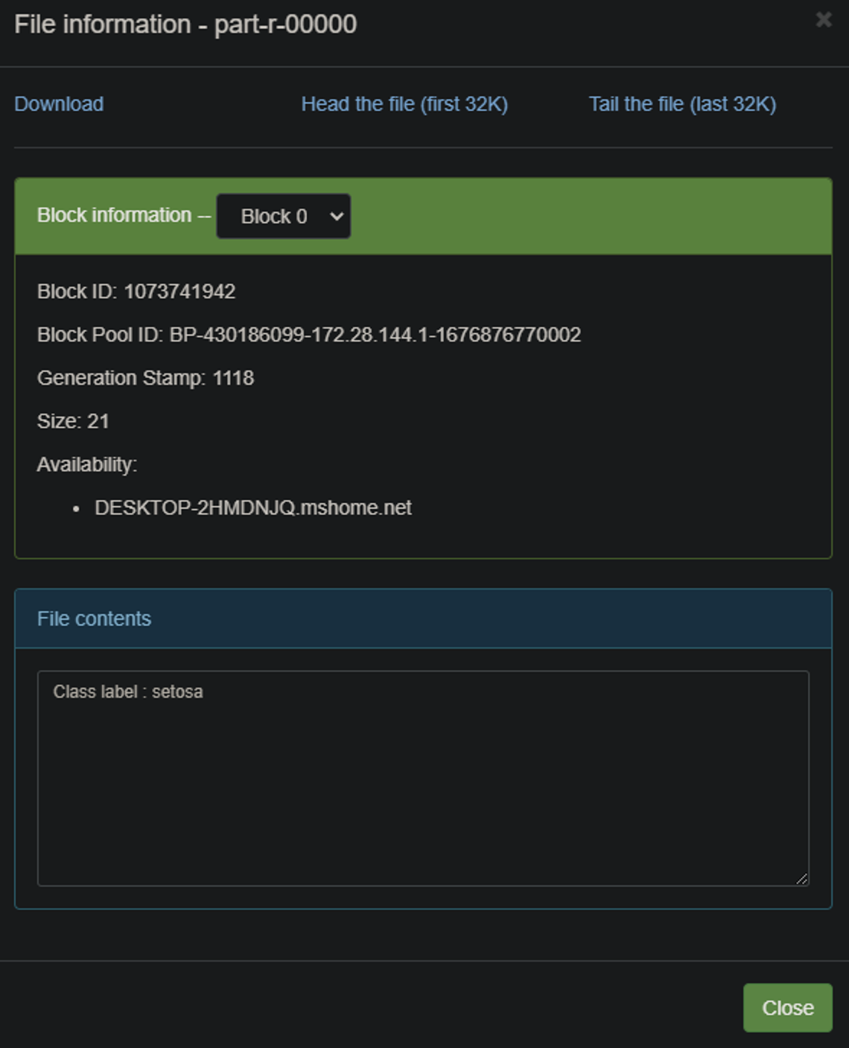
Demo

